Slide 1

UBND QUẬN DƯƠNG KINH
TRƯỜNG TIỂU HỌC ANH DŨNG
Bài 31: PHÉP TRỪ SỐ CÓ HAI CHỮ SỐ CHO SỐ CÓ MỘT CHỮ SỐ (tiết 3)

Slide 2


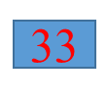


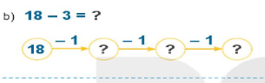
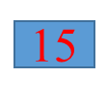



15
17
16
15
12
13
12

Slide 3

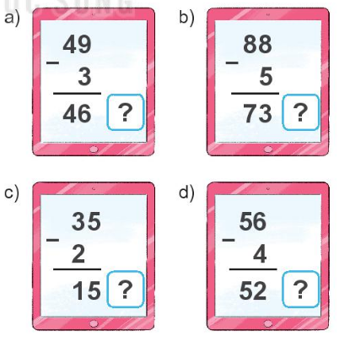

Đ
s
S
Đ

Slide 4

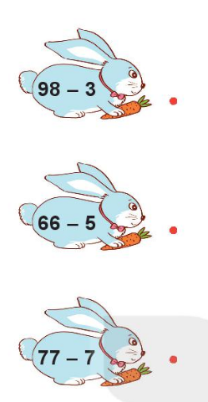
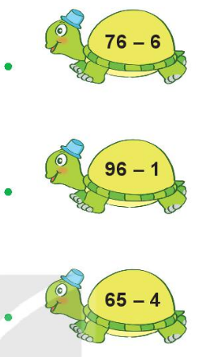
95
70
63
95
70
61

Slide 5
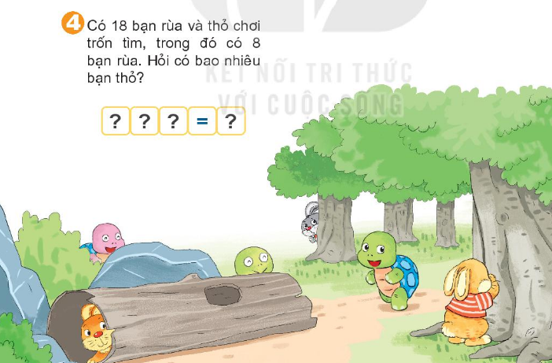

Slide 6
18 | - | 8 | = | 10

